Slide 1
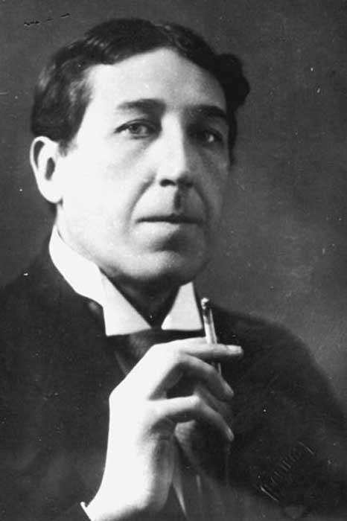
Игорь Васильевич Лотарев (1887 – 1941)
«Игорь Северянин – поэт, в прекрасном, в лучшем смысле слова … Это лирик, тонко воспринимающий природу и весь мир … Это художник, которому открыта тайна стиха…»
В. Брюсов

Slide 2
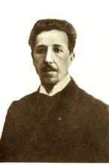
Родители
Игорь Северянин родился в Петербурге.
Отец поэта, Василий Петрович Лотарев, происходил из «владимирских мещан», был военным инженером и дослужился до чина штабс-капитана 1-го Железнодорожного полка.
В.П. Лотарев
(1860 – 1904)

Slide 3
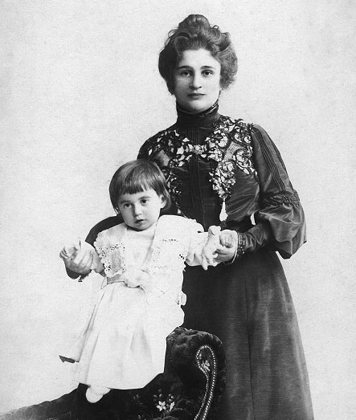
Родители
Мать – Наталия Степановна, урождённая Шеншина (185? – 1921), дочь предводителя дворянства Щигровского уезда Курской губернии, происходила из старинного дворянского рода, к которому принадлежали Н.М. Карамзин и А. Фет.

Slide 5
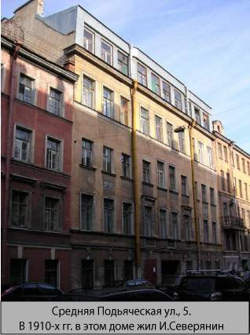
В 1896 г. родители развелись, и будущий поэт уехал с отцом, вышедшим к тому времени в отставку, в Череповец. Закончил четыре класса Череповецкого реального училища. Стихи начал писать в 8 лет.
Незадолго до смерти отца побывал с ним на Дальнем Востоке и в 1904 г. поселился у матери в Гатчине.

Slide 6
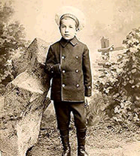
Тетка поэта, Елизавета Петровна Журова, была владелицей картонного заводика “Сойвол” на речке Андоге, а дядя Михаил выстроил неподалеку, в селе Владимировке, небольшое имение. Этот дом на крутом берегу реки Суды, при впадении в нее Кемзы, сохранился до сих пор.

Slide 7
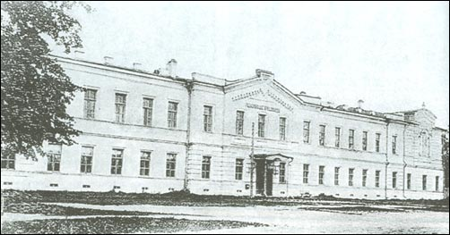
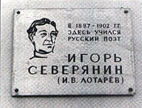
Учёба
Александровское реальное училище, г. Череповец. С 1897 по 1902 г. Игорь Лотарев здесь учился . Сейчас на здании бывшего реального училища установлена мемориальная доска поэту.

Slide 8
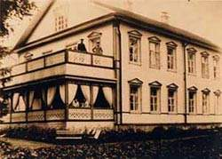
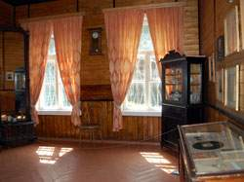
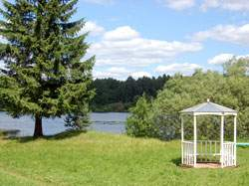
Большая часть детских, отроческих и юношеских лет И.Северянина прошла на Череповецкой земле. Из трех череповецких усадеб, принадлежавших родственникам поэта, сохранилась лишь одна.

Slide 9
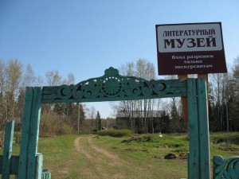
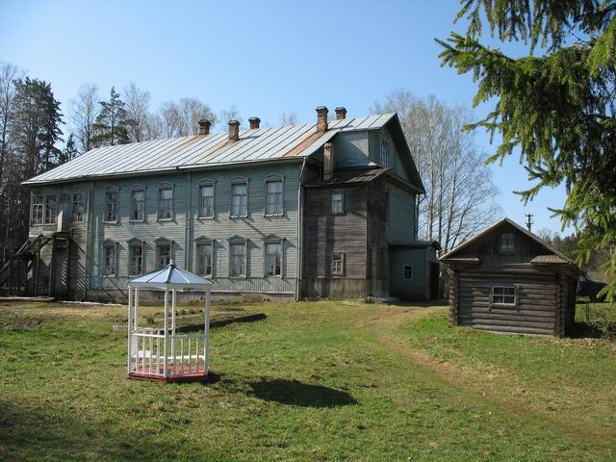
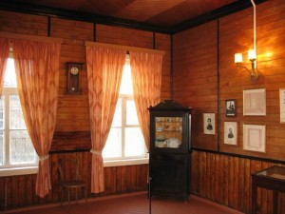
Дом-Музей Игоря Северянина в Вологодской области
Невдалеке от Череповца в прекрасном сосновом лесу на берегу реки Суды стоит двухэтажный дом и несколько хозяйственных построек – усадьба Лотаревых «Владимировка».

Slide 10
В 1905 году состоялась встреча, оставившая неизгладимый отпечаток на жизни и творчестве поэта. С Евгенией, тогда еще Женечкой Гуцан. Была она на редкость хороша собой: стройная, с роскошными золотыми вьющимися волосами. Игорь, влюбившись, придумал своей юной подруге новое имя Злата и задарил стихами. Больше задаривать было нечем...

Slide 11
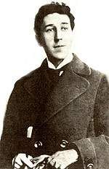
Кто он был? Всего лишь восемнадцатилетний юнец, без образования, без специальности и без гроша в кармане. Но при этом крайне уверенный в себе, ничуть не сомневающийся, что совсем скоро будет богат и известен...

Slide 12
Впервые опубликовался во втором номере журнала "Досуг и дело" за 1905 год ( стихотворение «Гибель Рюрика» под фамилией Игорь Лотарев). Издавал за свой счет тоненькие брошюры стихов (от 2 до 16 стихотворений) и рассылал их по редакциям "для отзыва". Всего издал их с 1904 по 1912 г. 35. Стихи особого отклика не имели.

Slide 13
Всероссийскую известность приобрел в 1910 г., когда Л. Н. Толстой уничтожающе отрицательно отозвался о стихах Северянина. Этот отзыв попал в газеты и, как писал сам поэт, «...с тех пор каждая моя новая брошюра тщательно комментировалась критикой на все лады, и с легкой руки Толстого <...> меня стали бранить все, кому не было лень». Известности Северянина много способствовали В. Я. Брюсов и Федор Сологуб.

Slide 14
Успех нарастал. Игорь Северянин основал собственное литературное направление — эгофутуризм (еще в 1911 г. "Пролог эгофутуризма"). Эгофутуристы в 1914 г. провели совместно с кубофутуристами, Д. Бурлюком, В. Маяковским и Василием Каменским в Крыму олимпиаду футуризма.

Slide 15
Эгофутуризм
Э́гофутури́зм — русское литературное течение 1910-х гг., развившееся в рамках футуризма. Помимо общего футуристического письма для эгофутуризма характерно культивирование рафинированности ощущений, использование новых иноязычных слов, показное себялюбие.
Поэты, примыкавшие к эгофутуризму: Игорь Северянин (основатель),Сергей Алымов,Вадим Баян, Василиск Гнедов,Грааль-Арельский,Георгий Иванов,Рюрик Ивнев,Иван Игнатьев,Павел Кокорин,Дмитрий Крючков,Иван Лукаш,Константин Олимпов,Георгий Шенгели,Вадим Шершеневич,Павел Широков.

Slide 16
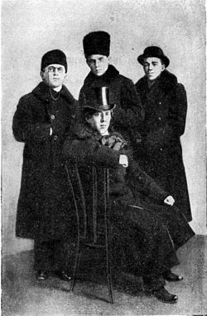
Эгофутуризм был явлением кратковременным и неровным. Бо́льшая часть внимания критики и публики была перенесена на Игоря Северянина, который достаточно рано отстранился от коллективной политики эгофутуристов, а после революции и полностью изменил стиль своей поэзии. Большинство эгофутуристов либо быстро изживали стиль и переходили в другие жанры, либо вскорости совершенно оставляли литературу.

Slide 18
Начавшаяся первая мировая война, пусть и не сразу, сменила общественные интересы, сместила акценты, восторг поэзии Северянина оказался явно не к месту. Сначала поэт даже приветствовал войну, собирался вести поклонников "на Берлин", но быстро понял ужас происходящего и опять углубился в личные переживания, заполняя дальше дневник своей души.

Slide 19
Один из первых и очень редких сборников Игоря Северянина, изданных еще до его известности самим автором тиражом 100 экз.

Slide 20
В марте 1918 г. вышел в свет альманах "Поэзоконцерт". На обложке альманаха был помещен портрет Игоря Северянина с указанием его нового титула. Под обложкой альманаха помещены стихи короля поэтов, Петра Ларионова, Марии Кларк, Льва Никулина, Елизаветы Панайотти и Кирилла Халафова.

Slide 21
В восприятии современников имя Северянина нередко ассоциировалось именно с этой книгой.
Ананасы в шампанском! Ананасы в шампанском!
Удивительно вкусно, искристо и остро!
Весь я в чём-то норвежском! Весь я в чём-то испанском!
Вдохновляюсь порывно! И берусь за перо!

Slide 22
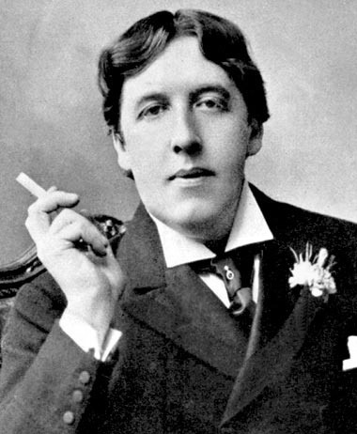
Стремление Северянина к эпатажу провоцировало неоднозначную реакцию публики. А Северянин словно дразнил её:
Я, гений Игорь Северянин, Своей победой упоен: Я повсеградно оэкранен! Я повсесердечно утвержден!

Slide 23
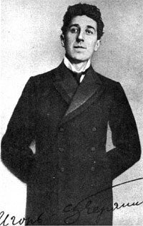
1918 год. Вечер поэзии в Политехническом музее. "Избрание Короля поэтов". В нём участвовали Владимир Маяковский, Константин Бальмонт и Игорь Северянин. "Всеобщим, прямым, равным и тайным голосованием" это звание было присуждено Северянину.

Slide 24
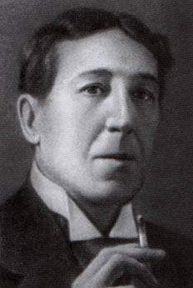
Вторым был признан В. Маяковский, третьим В. Каменский. Через несколько дней "король" уехал с семьей на отдых в эстонскую приморскую деревню Тойла.

Slide 25
В 1920 г. Эстония отделилась от России. Игорь Северянин оказался в вынужденной эмиграции, но чувствовал себя уютно в маленькой "еловой" Тойле с ее тишиной и покоем, много рыбачил. Довольно быстро он начал вновь выступать в Таллине и других местах.

Slide 26
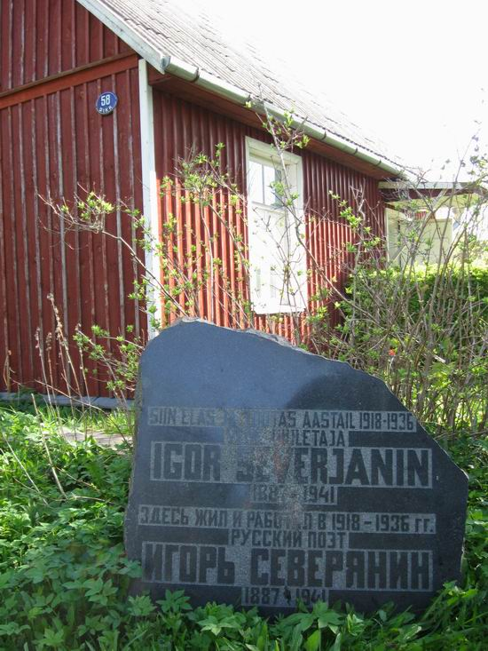
Второй период
(1918 – 1941)
Второй период творчества Игоря Северянина связан с более чем двадцатилетним пребыванием вне России, от вынужденной эмиграции в эстонском посёлке Тойла до краткого возвращения в советское подданство в 1940 году.
Дом, где жил Игорь Северянин в Тойла (Эстония) с 1918 по 1936 годы

Slide 27
Отдельным памятником поэту Игорю Северянину является книга, вышедшая в Таллинне к 100-летию со дня рождения поэта.
Уже является библиографической редкостью.

Slide 28
Похоронив матушку, которая скончалась 13 ноября 1921 года, Северянин скоропалительно, и сорока дней не минуло со дня похорон, спасаясь от ужаса одиночества на чужбине, «осупружился». Это был брак с Фелиссой Куурт.

Slide 29
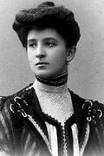
С ней поэт прожил 16 лет, и это был единственный законный брак в его жизни. За Фелиссой Игорь Северянин был как за каменной стеной, она оберегала его от всех житейских проблем, а иногда и спасала.
Перед смертью Северянин признавал разрыв с Фелиссой в 1935 году трагической ошибкой. Ей он посвятил около двухсот стихотворений, в том числе "Поэзу голубого вечера" и "Поэзу счастья".

Slide 30
«Поэза голубого вечера»
Мы ехали с тобою в бричке
Широкою и столбовой.
Порхали голубые птички,
Был вечер сине-голубой.
Из леса выбежала речка
И спряталась, блеснув хвостом.
О речка, речка-быстротечка!
О призрак, выросший кустом!
Плясали серые лисички
На задних лапках pas de grace.
Мы ехали с тобою в бричке
И бредили, — который раз.
Навстречу нам ни человека!
Безлюдье мертвое и тишь.
И только хата дровосека,
Да разве ель, да разве мышь.
Смотрю: глаза твои синеют,
И бледный лик поголубел,
И только губы весенеют —
Затем, что я их алость пел…
Не по желанью, — по привычке
Нам надо двигаться с тобой,
А потому мы ездим в бричке
Проселочной и столбовой.
1915. Май
Эст-Тойла

Slide 31
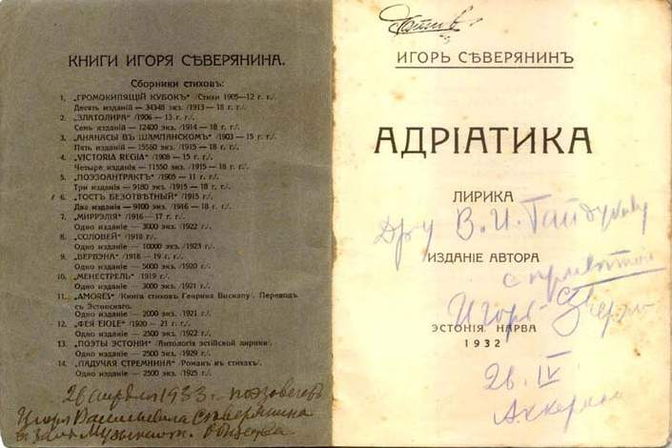
В 1940 поэт признается, что "издателей на настоящие стихи теперь нет. Нет на них и читателя. Я пишу стихи, не записывая их, и почти всегда забываю".

Slide 32
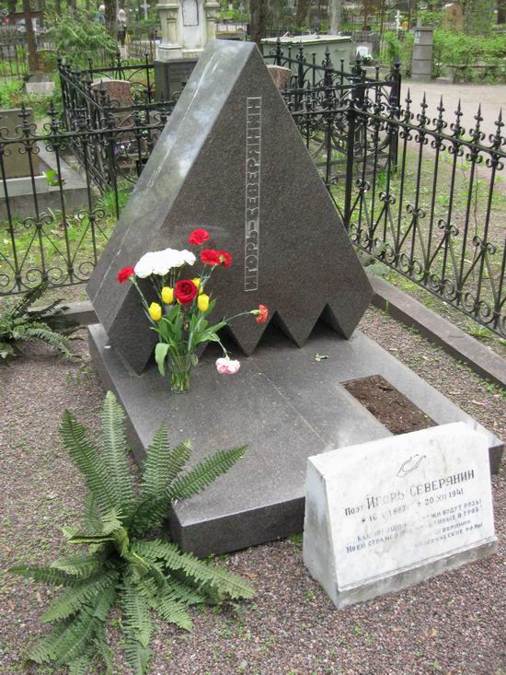
Игорь Северянин умер 20 декабря 1941 г. в оккупированном немцами Таллинне и был похоронен там на Александро-Невском кладбище. На памятнике помещены его строки:
Как хороши, как свежи будут розы,
Моей страной мне брошенные в гроб!

